Slide 1
TÉRMINOS DE REFERENCIA PARA LA ELABORACIÓN DEL ESTUDIO DE IMPACTO Y PLAN DE MANEJO AMBIENTAL PARA LA CONSTRUCCIÓN Y OPERACIÓN DE LA PLANTA INDUSTRIAL DE FUNDICIÓN Y LAMINACIÓN DE ACERO MILAGRO
Milagro, Agosto del 2003

Slide 2
Contenido
FICHA TÉCNICA
ANTECEDENTES
OBJETIVOS GENERALES
MARCO LEGAL E INSTITUCIONAL
DESCRIPCIÓN DEL PROYECTO
METODOLOGÍA
MAPEO DE GEOLOGÍA, SISMOLOGÍA, GEOMORFOLOGÍA E HIDROGEOLOGIA
MAPEO DE SUELOS Y CLIMA
MAPEO CALIDAD DE AGUA, HIDROLOGIA Y SEDIMENTOS
MAPEO DE FLORA Y FAUNA
AVIFAUNA (AVES)
MASTOFAUNA (MAMÍFEROS) Y HERPETOFAUNA (ANFIBIOS Y REPTILES)
MACROINVERTEBRADOS ACUÁTICOS E ICTIOFAUNA (PECES)
SOCIO-ECONÓMICO Y ARQUEOLÓGICO
EVALUACIÓN DE IMPACTOS, RIESGOS Y FORMULACIÓN DEL PLAN DE MANEJO AMBIENTAL

Slide 3
FICHA TÉCNICA
Proyecto: Estudio de Impacto y Plan de Manejo Ambiental para la Construcción y Operación de la Planta Industrial de Fundición y Laminación.
Ubicación Cartográfica: Ver Mapa de Ubicación
Fase: Prospección Geofísica
Superficie: 66 hectáreas
Razón Social: Adelca Litoral S.A.
Consultora Ambiental: Walsh Environmental Scientists and Engineers (WALSH-Ecuador)
Calificación Ministerio de Ambiente: Tipo A, Grado 4 (No. 025)

Slide 4
MAPA PARROQUIAL

Slide 5
ANTECEDENTES
La Compañía Adelca Litoral S.A. ha planificado en el construir y operar una planta industrial de acero
Los Términos de Referencia (TdRs) para el Estudio de Impacto Ambiental presentados ante la Subsecretaría de Protección Ambiental (SPA) Regional Guayas del Ministerio del Ambiente, para obtener la aprobación previa a la investigación de línea base.
El Estudio de Impacto y Plan de Manejo Ambiental (EIA/PMA) será presentado a ambas instancias para su aprobación previo al inicio del proyecto.
Las comunidades serán informadas de los TDRs y de los resultados del estudio

Slide 6
OBJETIVOS
Dar cumplimiento con lo establecido en el Texto Unificado de la Legislación Ambiental Secundaria, Decreto Ejecutivo 3516 publicado en el Registro Oficial No. 725, el 16 de diciembre del 2002 ratificación y suplemento 31 marzo del 2003.
Diagnosticar la situación ambiental y socioeconómica del área del proyecto de la planta industrial, y encontrar soluciones que técnica y económicamente sean factibles de aplicar para la mitigación de impactos ambientales que se pudieran generar como consecuencia de las actividades.
Presentar el EIA y PMA a las comunidades afectadas por el proyecto, de acuerdo con el Reglamento de Consulta y Participación para la Realización de Actividades de Desarrollo (A.M. 066).
Asegurar que el proyecto propuesto sea compatible con prácticas de manejo ambiental aceptadas, con los requerimientos establecidos en el Ecuador para la actividad industrial, con las políticas y estándares ambientales de la Compañía.
Evaluar las implicaciones socioeconómicas y culturales del proyecto para asegurar que las preocupaciones de las poblaciones posiblemente afectadas sean tomadas en cuenta en la planificación y ejecución de las actividades.
Presentar medidas para prevenir, mitigar, minimizar, eliminar y compensar posibles efectos ambientales adversos.

Slide 7
MARCO LEGAL E INSTITUCIONAL
Constitución Política de la República
Patrimonio Natural y Cultural
Ley de Preservación y Control Ambiental
Ley de Gestión Ambiental
Ley Forestal y de Conservación de Áreas Naturales y Vida Silvestre
Ley de Patrimonio Cultural
Ley de Aguas
Ley Orgánica de Transporte, Tránsito y Seguridad Vial
Texto Unificado de la Legislación Ambiental Secundaria
Reglamento de Seguridad y Salud de los Trabajadores y Medio Ambiente de Trabajo
Reglamento de Aplicación de los Mecanismos de Participación Social (D.E. 1040)
Reglamento para la Prevención y Control de Contaminantes
Ordenanzas Seccionales Aplicables
Normas Técnicas
Las actividades a realizarse para el Estudio de Impacto y Plan de Manejo Ambiental de la Planta Industrial de Acero, son parte del programa de ampliación de la Empres Adelca cuya planta instalada se ubica en Aloag.
La Subsecretaría de Calidad Ambiental Ambiental (SCA) del Ministerio de Ambiente, es el máximo ente regulador
El Ministerio del Ambiente es el encargado de la Gestión Ambiental
El Instituto Nacional de Patrimonio Cultural es la autoridad encargada de vigilar el Patrimonio Cultural

Slide 8
DESCRIPCIÓN DEL PROYECTO
El EIA/PMA será realizado para la fase de construcción y operación del la planta industrial de acero para fundición y laminación.
La extensión de 66 hectáreas y se realizará por etapas.
La planta industrial contempla lo siguiente:
Acopio y Selección de Chatarra de Acero
Fundición y Producción de Palanquilla
Laminado de Palanquilla en Elementos Estructurales de Acero
Despacho de Producto Terminado (varilla, platina, ángulos, etc.)
Disposición de Desechos Sólidos
La planta industrial tiene una superficie de 29 hectáreas de construcción.

Slide 9
METODOLOGÍA
La metodología incluirá la revisión de la literatura publicada y de estudios realizados en la zona y por Adelca.
La campaña de campo se realizará en el año 2014, con la ayuda de mapas de campo preliminares con puntos específicos para el muestreo de cada componente ambiental.
En la colecta de información se recorrerá el área de influencia de la zona de proyecto industrial, donde se llevará a cabo la construcción y operación del mismo.
Se recolectará información de los componentes socio-ambientales (físico, biótico, socio-económico y cultural).

Slide 10
FISICOS
MAPEO DE GEOLOGÍA, SISMOLOGÍA, GEOMORFOLOGÍA E HIDROGEOLOGIA
Los estudios geológicos, sismológicos, hidrogeológicos y geomorfológicos se realizarán mediante la revisión de los estudios regionales ejecutados por instituciones públicas y otras instituciones del sector agroindustrial o industrial de diversos estudios para la construcción de obras civiles.
Se presentará la cartografía generalizada y actualizada con base en fotointerpretación y control de campo en puntos críticos o de interés geológico, geomorfológico e hidrogeológico.
La información que se recopilará para el estudio será corroborada en el campo en una forma general y se utilizará para la preparación de los mapas temáticos.

Slide 11
MAPEO DE SUELOS Y CLIMA
FISICOS
Los suelos se cartografiarán basándose en la interpretación de las imágenes satelitales en combinación con la información de los Mapas Topográficos de la Región.
La investigación de campo consistirá en la descripción de perfiles de calicatas, abiertas en lugares representativos de cada subpaisaje.
Se realizarán los siguientes análisis de Suelos:
Agronómicos (para determinar fertilidad)
Ambientales (para determinar contaminación previa)
Geotécnicos (para determinar requerimientos constructivos)
Se caracterizará los suelos basándose en información disponible del área e información que se recolectará en la campaña de campo
La información meteorológica proveniente de varias estaciones climatológicas cercanas al área del proyecto o en zonas similares será recopilada para generar el mapa climatológico de la región.
En estas estaciones se recopilará información sobre la temperatura, humedad relativa y velocidad del viento de la zona de estudio

Slide 12
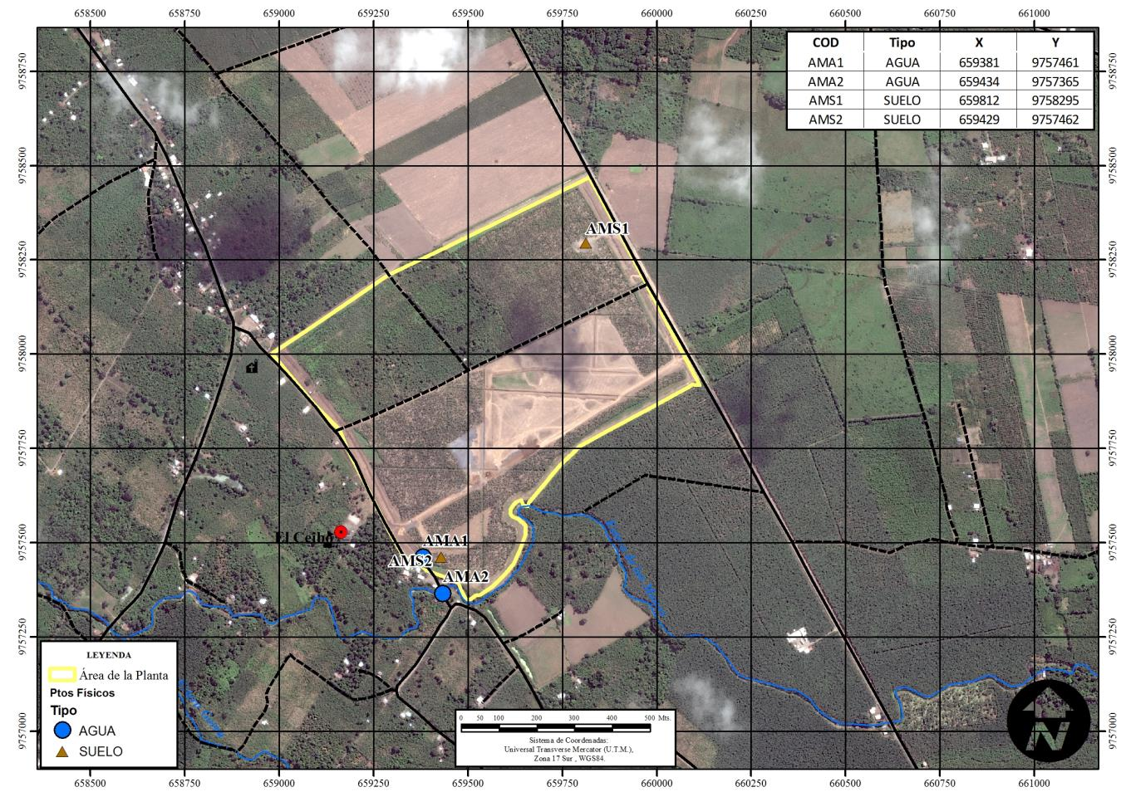
MAPA DE MUESTREO DE AGUA Y SUELO

Slide 13
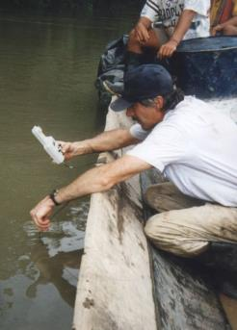
MAPEO CALIDAD DE AGUA, HIDROLOGIA Y SEDIMENTOS
FISICOS
La información hidrológica incluirá los siguientes aspectos:
Inventario de cuerpos de Agua
Caudales característicos de las corrientes
Inventario de usos y consumos de agua de las corrientes que se utilizarán para el proyecto
Caudales y volúmenes estimados de agua requeridos por el proyecto
Localización en un mapa, a escala adecuada, de los sitios de captación, conducción y disposición de aguas residuales (esto será presentado en el PMA).
Se incorporarán datos históricos para obtener la variación estacional en los parámetros de calidad de agua.
Los análisis de Agua serán:
In situ (medición de pH, temperatura, conductividad y oxígeno disuelto)
Laboratorio (Acreditado por el Ministerio de Ambiente)
Ver Figura 4, Muestras de Agua Propuestas y Figura 5, Muestras de Sedimentos

Slide 14
FISICOS
CARACTERIZACIÓN DE CALIDAD DE AIRE, Y RUIDO
La información de calidad de aire incluirá los siguientes aspectos:
Medición de condiciones actuales de calidad de aire
Medición de ruido ambiental
Identificación de receptores sensibles (Escuela, Iglesia, Moradores)
Modelo de emisiones de contaminantes de la fundición y hornos de laminado.
Identificación de fuentes de emisiones aledañas
La medición de Calidad de Aire se realizará en la Escuela Ana Petronila Ponce
Las mediciones de Ruído de Fondo serán distribuidos en el interior y receptores sensibles adyacentes a la planta industrial, se incluye una medición en la Escuela Ana Petronila Ponce.
Las mediciones serán realizadas por un Laboratorio (Acreditado por el Ministerio de Ambiente)

Slide 15
MAPEO DE FLORA Y FAUNA
BIÓTICO
METODOLOGÍA
Se muestrearán principalmente: bosques remanente en estero Los Monos y cultivos industriales y de subsistencia.
Se establecerán listados de especies para definir la flora y fauna remanente.
Fase de Campo:
Puntos de Observación
Inventarios Generales
Zonas de Vida
Muestras cualitativas de flora y fauna
Identificación de zonas sensibles (estero Los Monos)
Fase de Laboratorio
Los nombres comunes y científicos registrados en el campo se identificarán mediante el uso de colecciones botánicas y fáusticas
El estudio de la flora y vegetación para el presente proyecto, se efectuará en los sitios seleccionados de la zona de influencia del proyecto

Slide 16
MAPA DE MUESTREO BIÓTICO

Slide 17
AVIFAUNA (AVES)
BIÓTICO
Puntos cuantitativos (grabaciones estandarizadas durante las mañanas, en el área de influencia del proyecto)
En la fase de Laboratorio y Gabinete se procederá a examinar las grabaciones estandarizadas en base a comparaciones hechas con registros disponibles de cantos de aves (cintas de cantos de aves, libros guías y experiencia del ornitólogo).

Slide 18
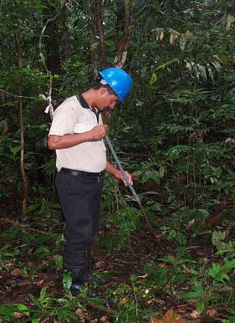
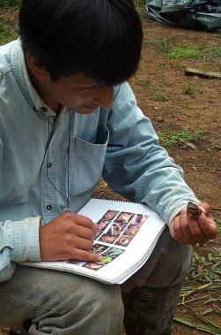
MASTOFAUNA (MAMÍFEROS) HERPETOFAUNA (ANFIBIOS Y REPTILES)
BIÓTICO
Puntos cualitativos (entrevistas, reconocimiento de especies dominantes del área)
Transectos de observación de 500 metros
Puntos cualitativos (entrevistas, reconocimiento de especies dominantes del área)
Transectos de observación de 500 metros (Transectos en el área de influencia del proyecto)

Slide 19
MACROINVERTEBRADOS ACUÁTICOS E ICTIOFAUNA
BIÓTICO
En la fase de campo se muestrearán el único cuerpo de agua en la zona de influencia del proyecto (Estero de los Monos).
El Estero de los Monos se muestreará para macroinvertebrados acuáticos, utilizando una red tipo “D-net”
El Estero de los Monos se muestreará para peces, se muestreará utilizando, principalmente: red de arrastre y atarraya
Los datos recopilados son expresados como la captura por unidad de esfuerzo (CPUE) y corresponden a una hora de esfuerzo en cada punto de muestreo utilizando las técnicas de pesca antes mencionadas.

Slide 20
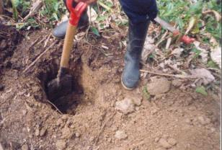
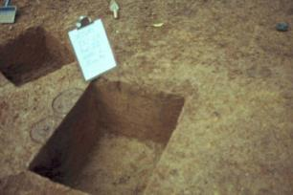
SOCIO-ECONÓMICO Y ARQUEOLÓGICO
SOCIO-ECONÓMICO y CULTURAL
Recopilación de información oficial (INDA, INEC)
Entrevistas y encuestas a pobladores y unidades familiares de la zona
En la zona están asentadas, en su mayoría, hogares dedicadas a actividades agrícolas.
El proyecto no interseca áreas protegidas
Diagnóstico Arqueológico:
Pruebas de pala
Entrevistas a pobladores
Elaboración de Informe
Entrega del diagnostico al Instituto Nacional de Patrimonio Cultural (INPC).
Copia del visto bueno del INPC será incluido en el EIA.

Slide 21
EVALUACIÓN DE IMPACTOS, RIESGOS Y FORMULACIÓN DEL PLAN DE MANEJO AMBIENTAL
Con los datos de Línea Base Ambiental se procede a:
Determinar el área de influencia y las áreas sensibles para cada componente ambiental
Identificar y evaluar los impactos potenciales
Evaluar los riesgos para el proyecto
Elaborar el Plan de Manejo Ambiental
El EIA/PMA se presenta a las comunidades mediante un proceso de consulta y participación en el que se recogen sus inquietudes y criterios.
El EIA/PMA se presenta al Ministerio del Ambiente Regional Guayas para su evaluación y aprobación.

Slide 22
PLAN DE MANEJO AMBIENTAL
El Plan de Manejo Ambiental la extensión de la ley ambiental definida específicamente para el proyecto contempla los siguientes planes:
Plan de Contingencia y Respuesta a Emergencias
Plan de Capacitación
Plan de Salud Ocupacional y Seguridad Industrial
Plan de Manejo de Desechos
Plan de Relaciones Comunitarias
Plan de Cierre, Abandono y Rehabilitación de Áreas Afectadas
Plan de Monitoreo y Seguimiento

Slide 23
Preguntas y Discusión
Personas de contacto Adelca Litoral:
Javier Villalva (Coordinador de Ambiente)
Karina Pachacama (Relaciones Comunitarias
Personas de contacto Adelca Litoral:
Formas de contacto Adelca Litoral:
Teléfono: (02) 396 8130
Más información de Adelca Litoral. Página web: www.adelca.com

